Slide 1
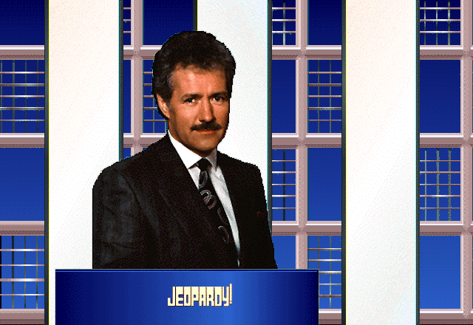


Slide 2
Lugares en
la ciudad

Slide 3
Vecindario

Slide 4
Quehaceres
domésticos

Slide 5
Muebles

Slide 6
Aparatos
domésticos

Slide 7
Panamá

Slide 8
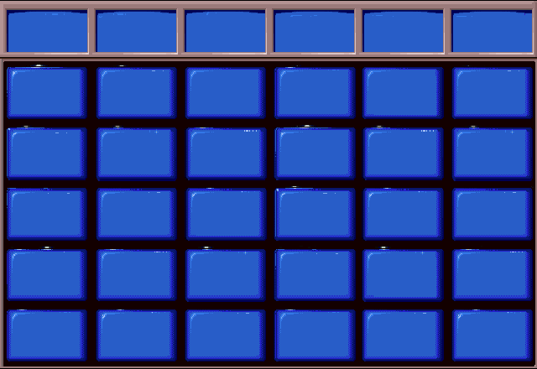
Lugares en
la ciudad
Quehaceres
domésticos
Aparatos
domésticos
Vecindario
Muebles
Panamá
$100
$100
$100
$100
$100
$100
$200
$200
$200
$200
$200
$200
$300
$300
$300
$300
$300
$300
$400
$400
$400
$400
$400
$400
$500
$500
$500
$500
$500
$500

Slide 9
En este lugar miramos
exhibiciones de arte.

Slide 10
En este lugar vemos
partidos de fútbol y
de béisbol.

Slide 11
En este lugar
compramos
zapatos.

Slide 12
En este lugar
bailamos.

Slide 13
En este lugar rezamos
y asistimos a misa.

Slide 14
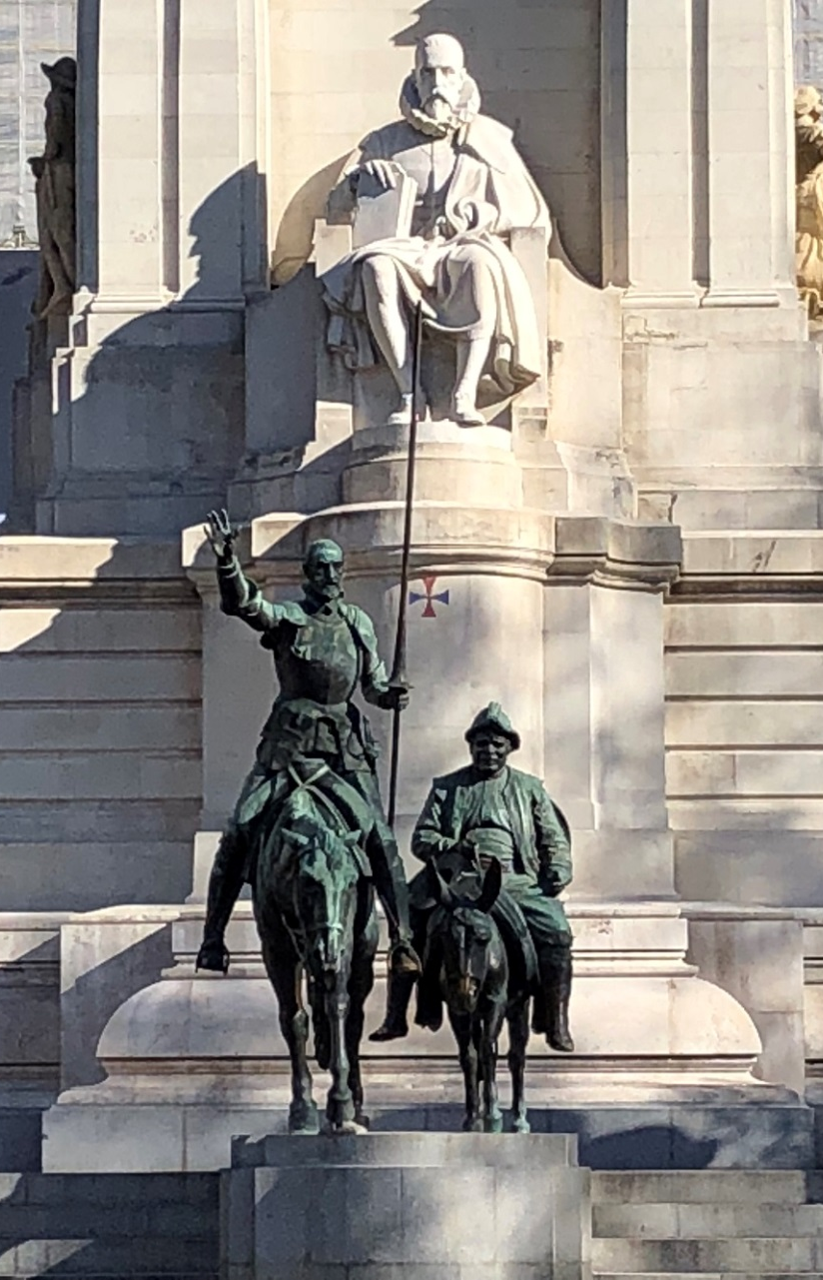
Miguel de Cervantes,
Don Quixote y
Sancho Panza

Slide 15
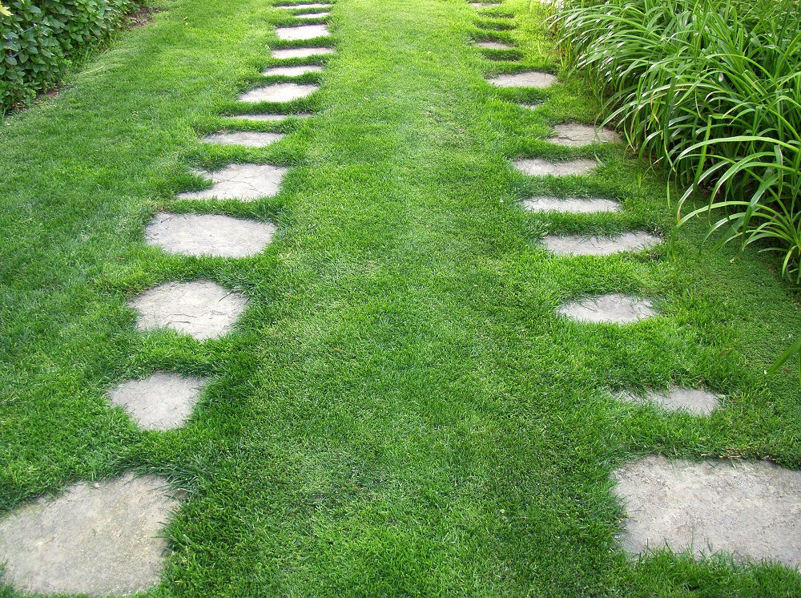

Slide 16
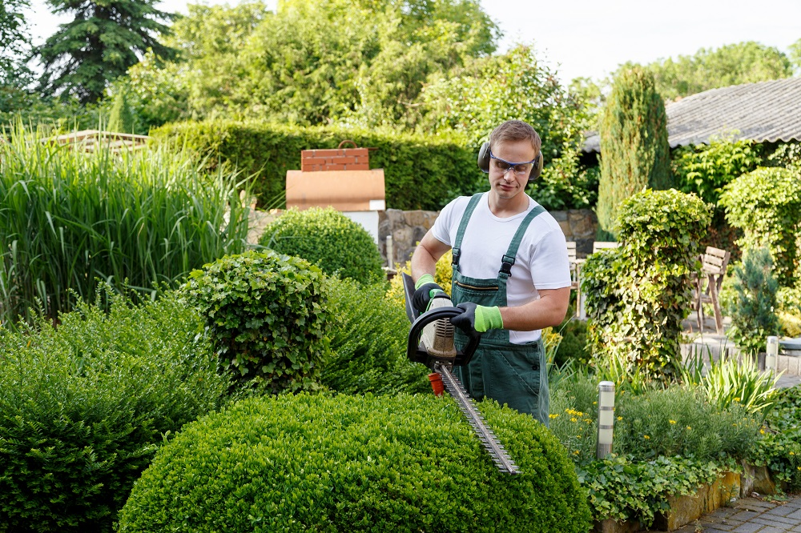

Slide 17
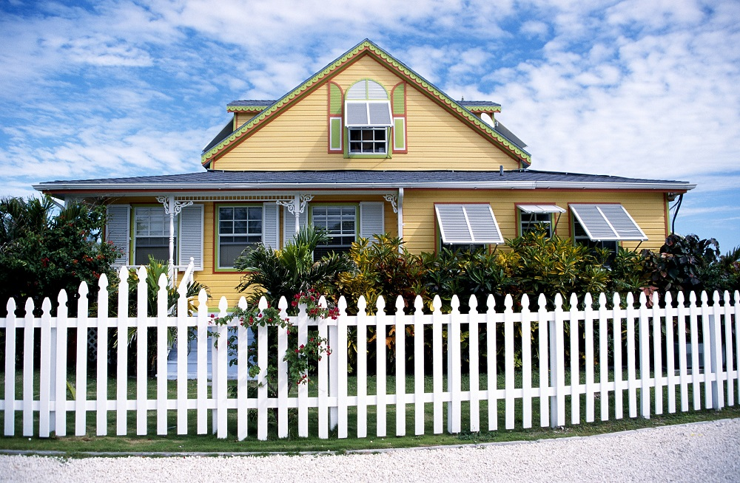

Slide 18
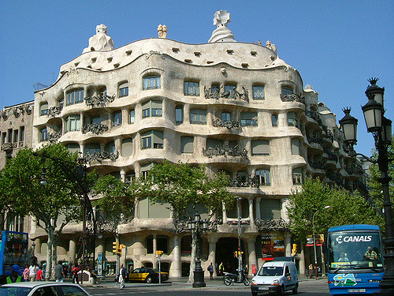
La Pedrera por Gaudí, Barcelona, España

Slide 19
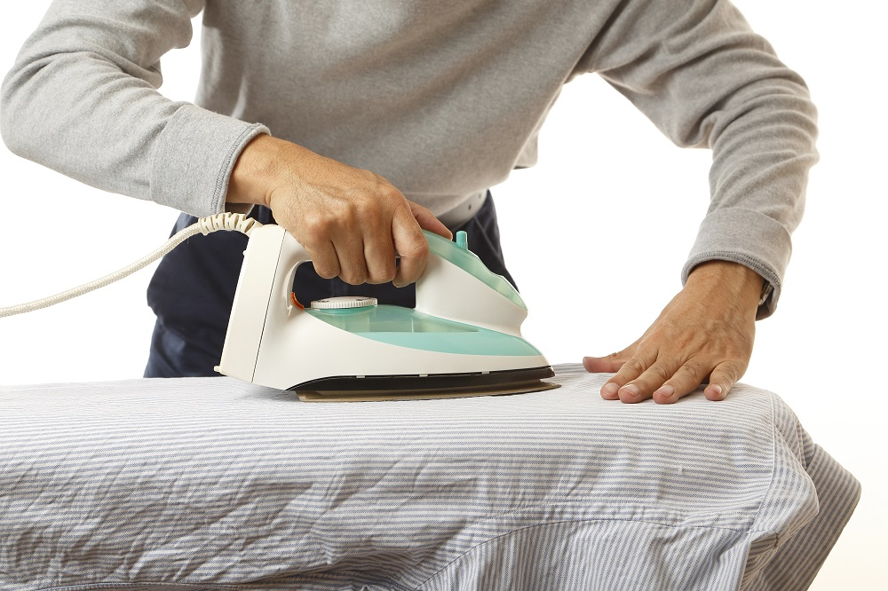
¿Qué hace el hombre?

Slide 20
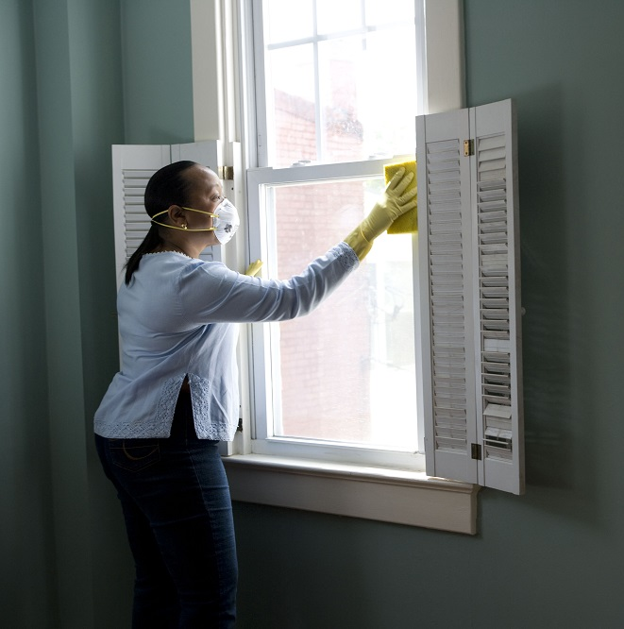
¿Qué hace el ama de casa?

Slide 21
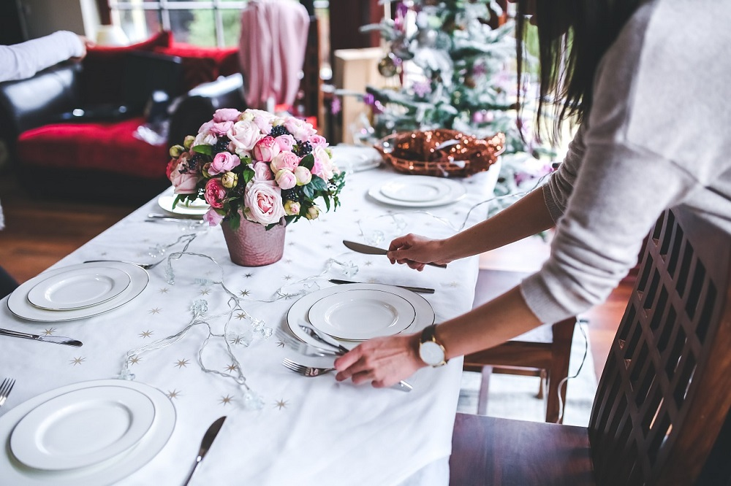
¿Qué hace la madre antes de la cena?

Slide 22
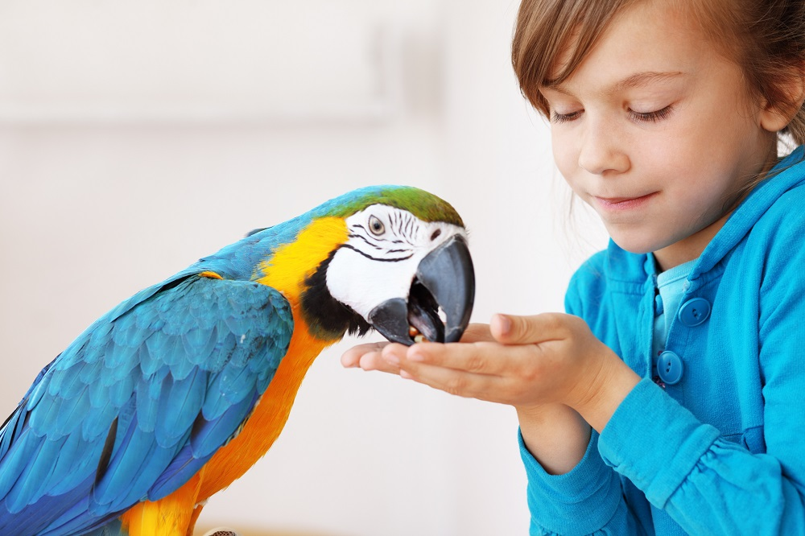
¿Qué hace la niña?

Slide 23
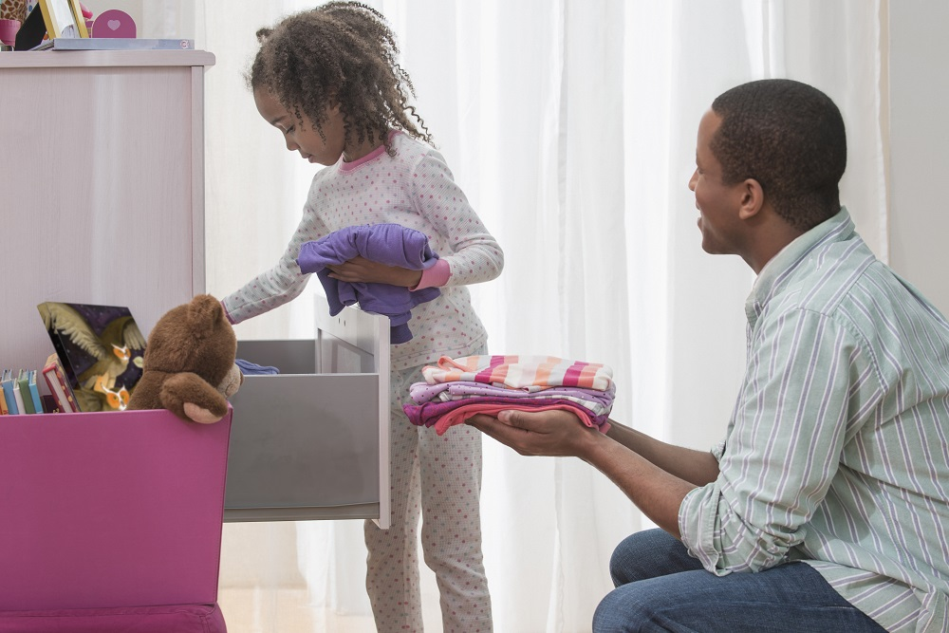
¿Qué hace la niña?

Slide 24
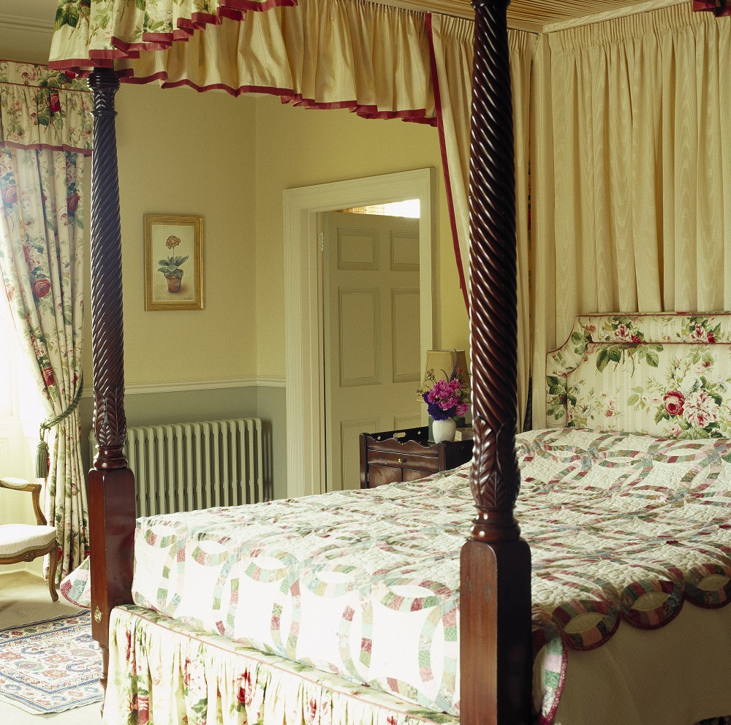

Slide 25
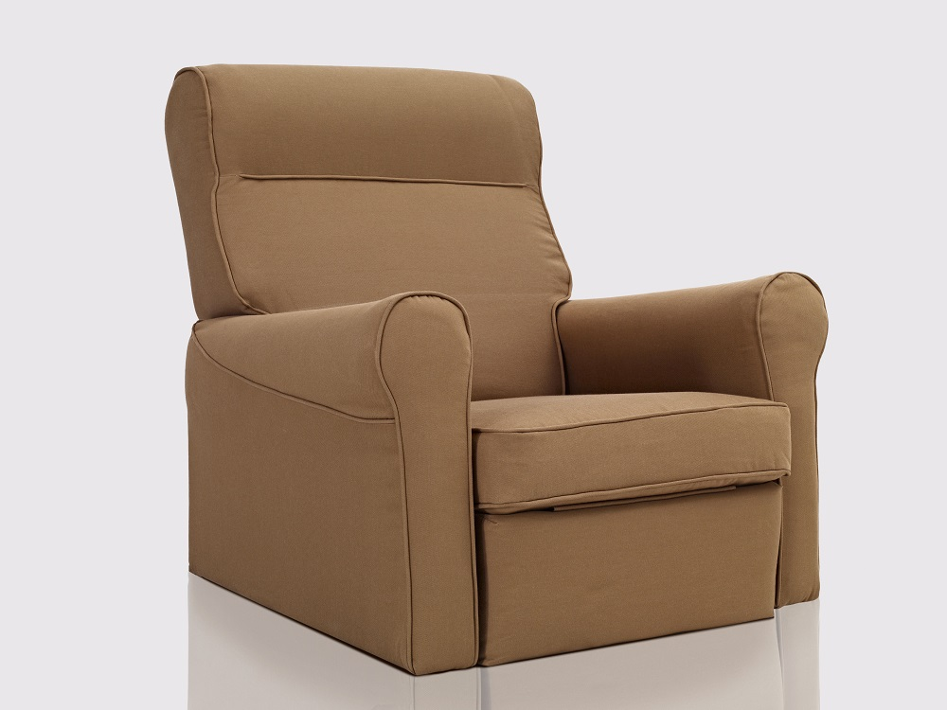

Slide 26
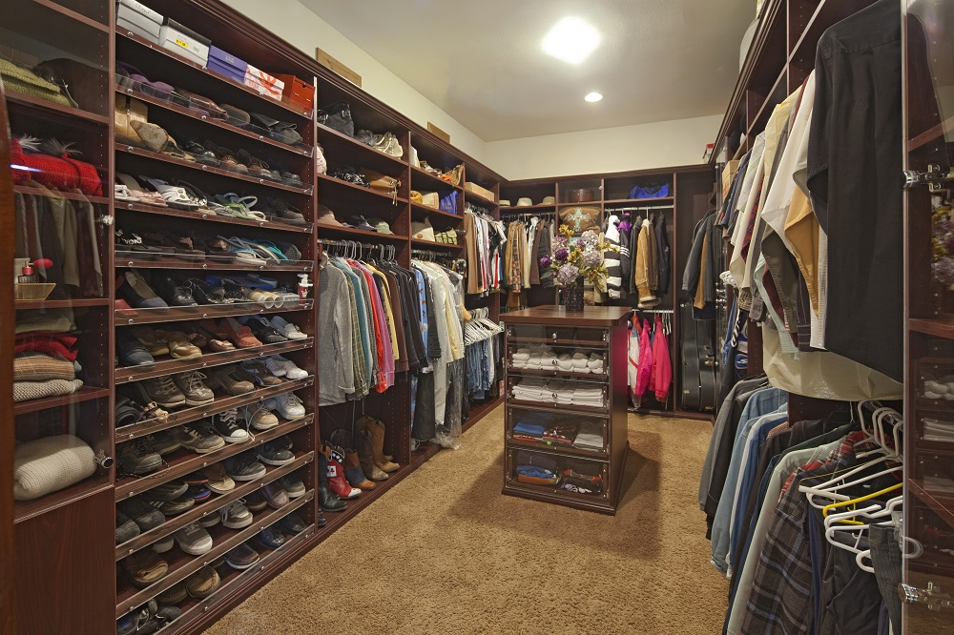

Slide 27
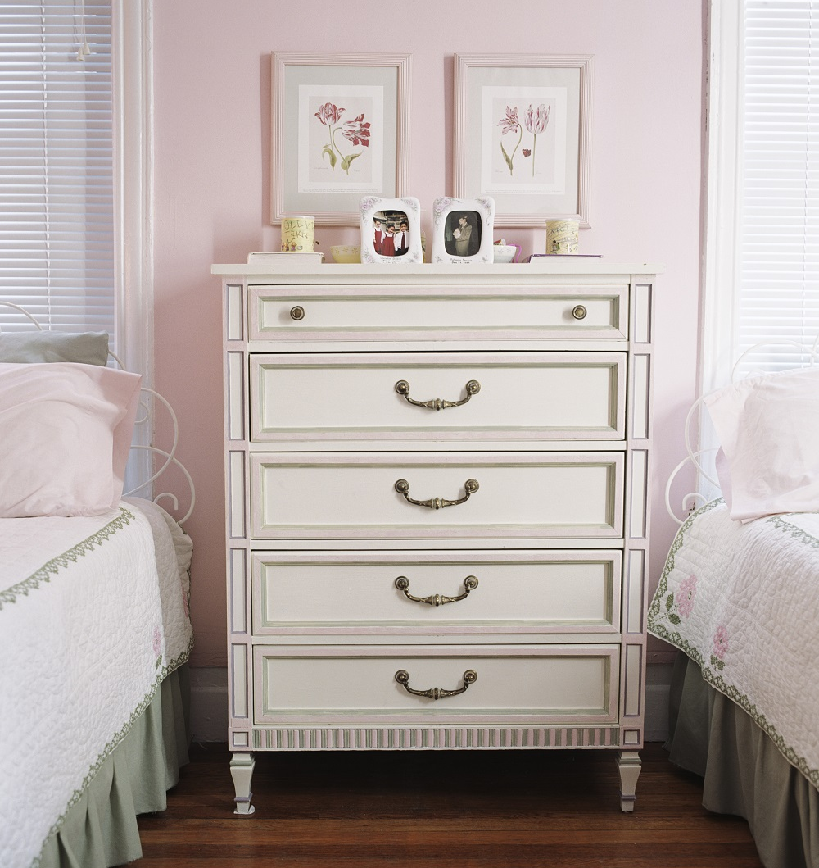

Slide 28
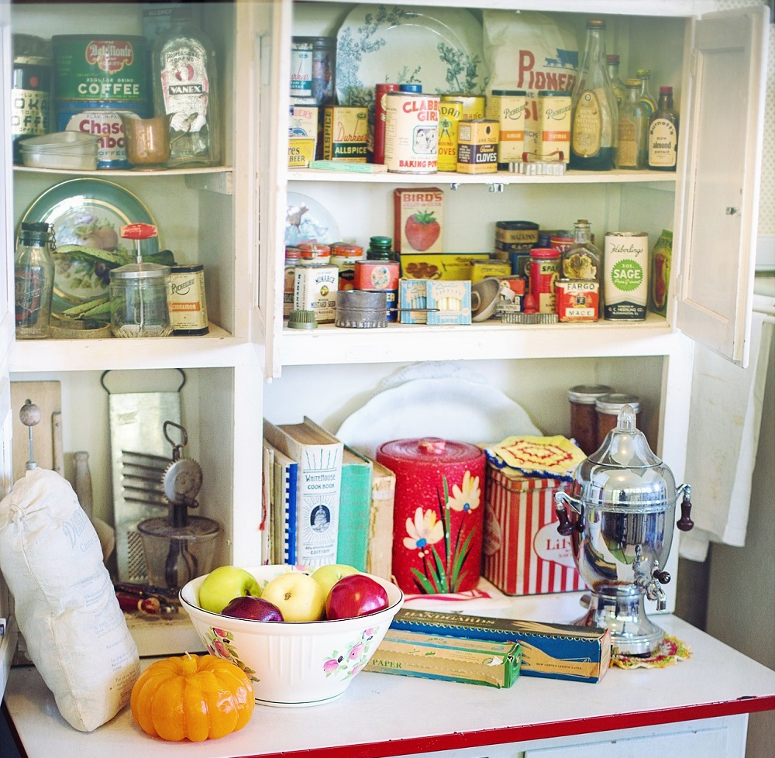

Slide 29
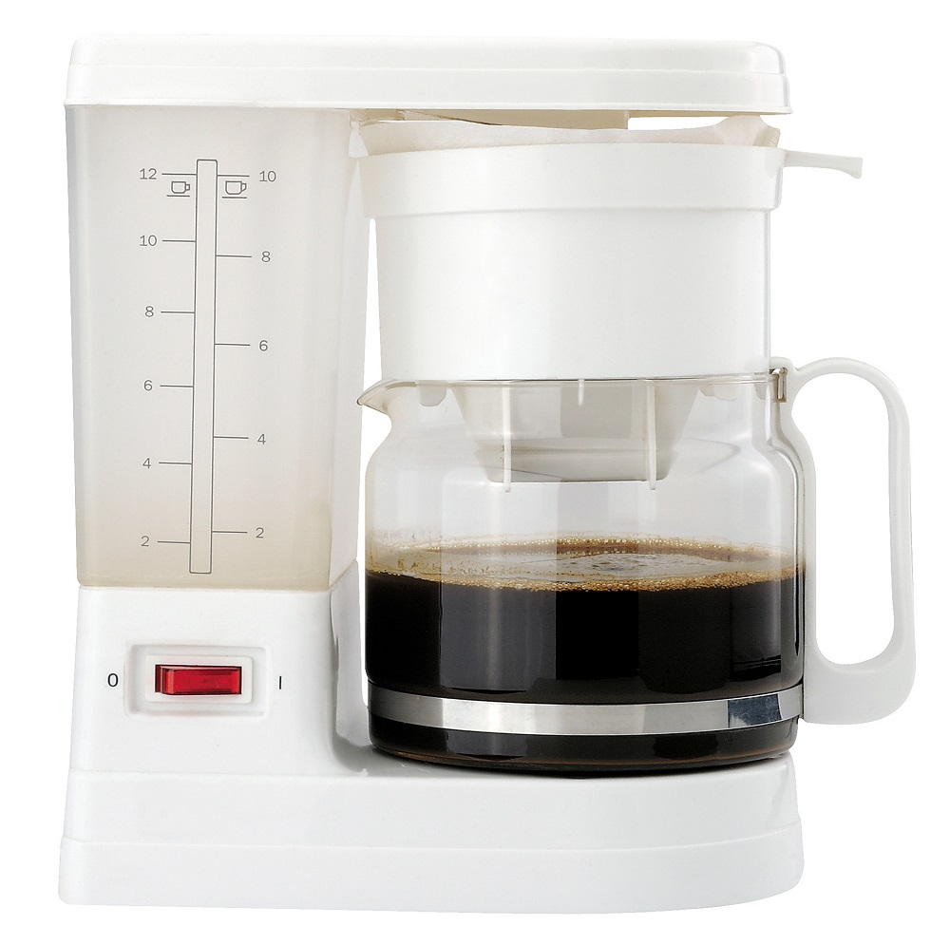

Slide 30
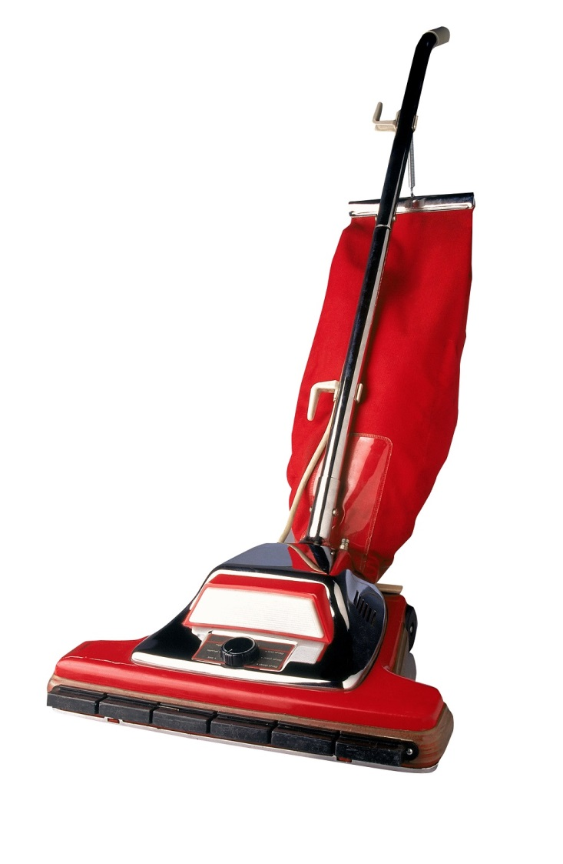
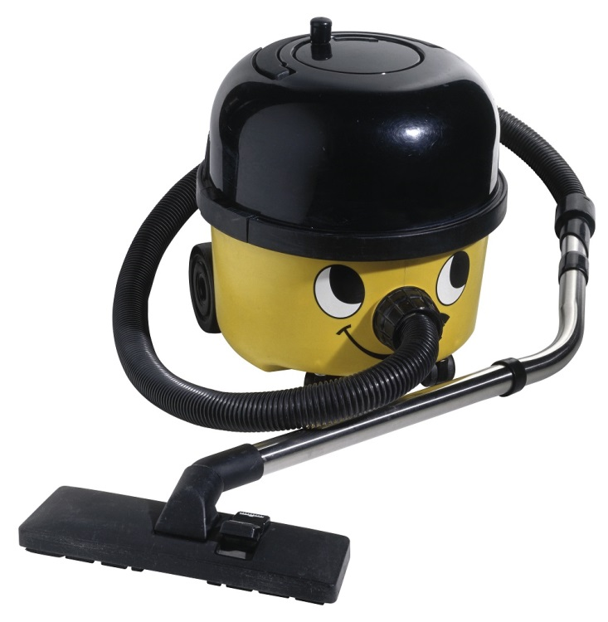

Slide 31
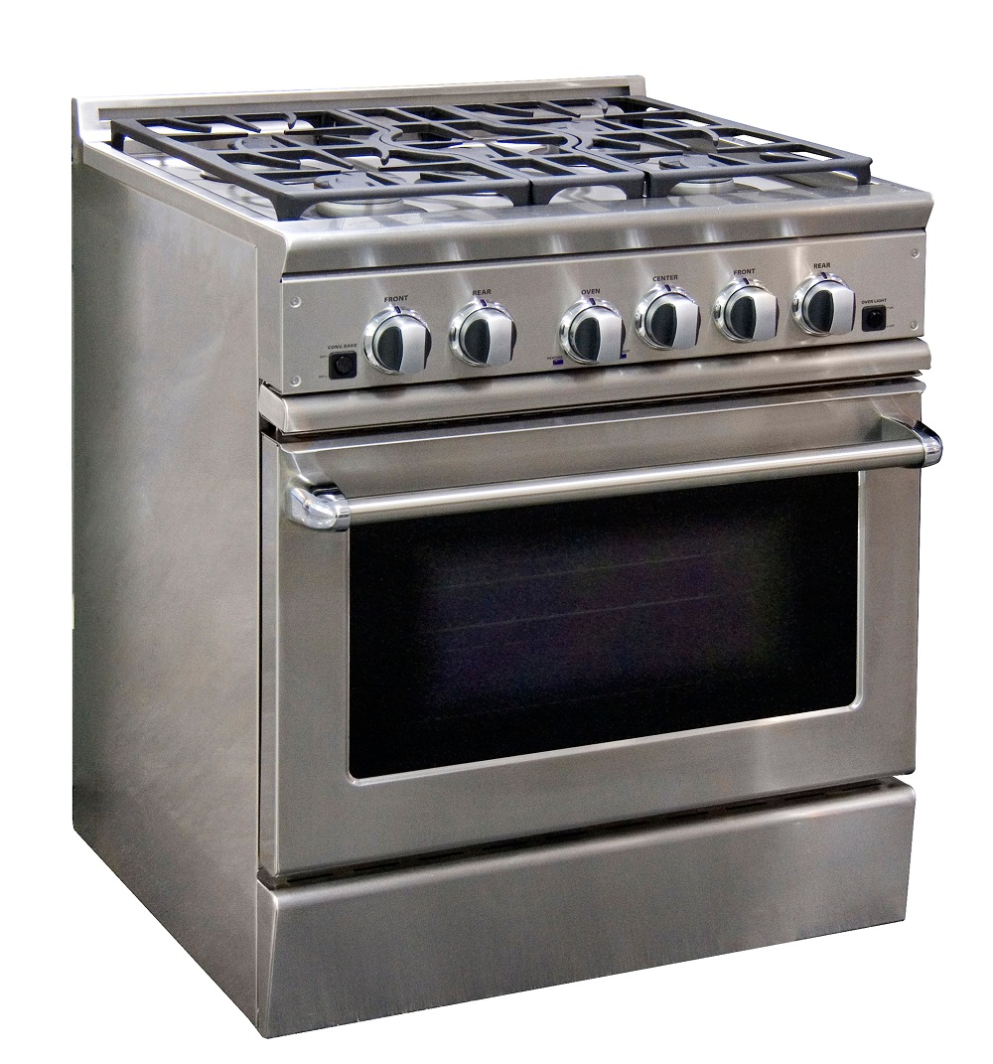

Slide 32
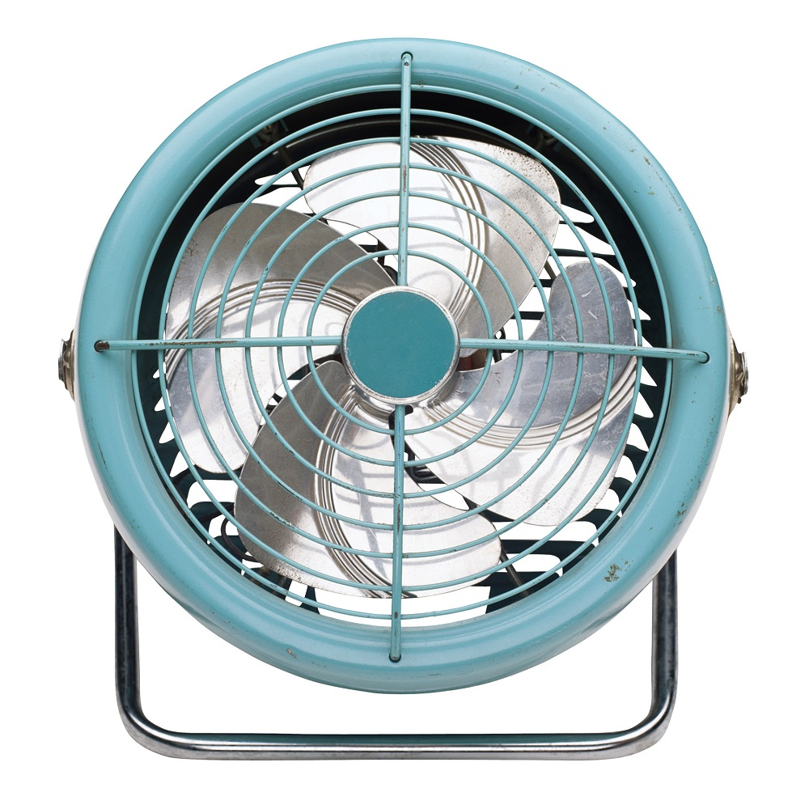

Slide 33
¡¡Doble
del día!!

Slide 35
La moneda principal
de Panamá es ___.

Slide 36
Obra de ingeniería
marítima más importante
de Panamá.

Slide 37
Panamá tiene una de
las ___ tropicales más
grandes del mundo con
muchas variedades de
plantas y animales.

Slide 38
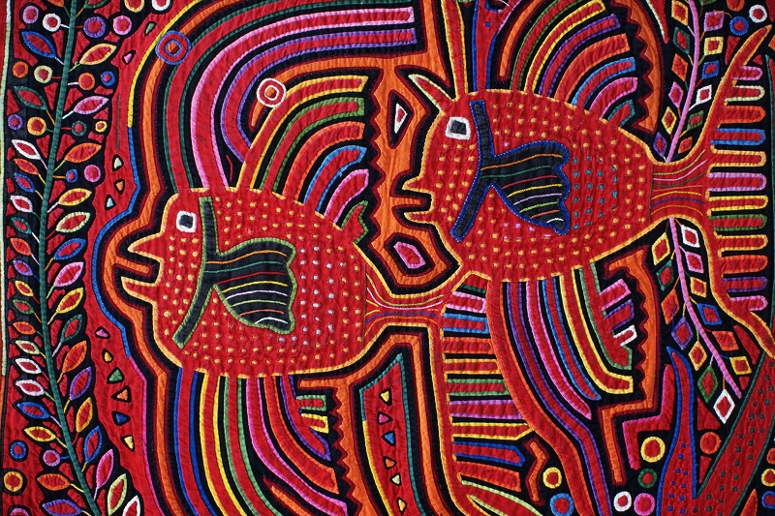
Nombre de este bordado:

Slide 39
Población indígena que vive
en las islas de San Blas.

Slide 40
¡¡Jeopardy
doble!!

Slide 41
Más muebles

Slide 42
Más lugares
en la ciudad

Slide 43
Más quehaceres

Slide 44
Objetos
de la casa

Slide 45
Números

Slide 46
Colombia

Slide 47
Más lugares
en la ciudad
Más
quehaceres
Objetos
de la casa
Más muebles
Números
Colombia
$200
$200
$200
$200
$200
$200
$400
$400
$400
$400
$400
$400
$600
$600
$600
$600
$600
$600
$800
$800
$800
$800
$800
$800
$1000
$1000
$1000
$1000
$1000
$1000

Slide 48
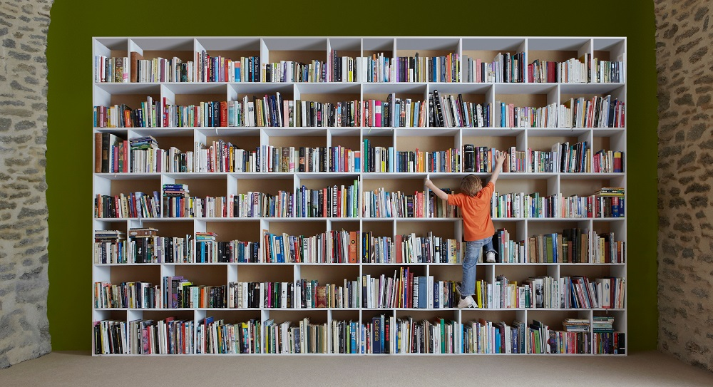

Slide 49
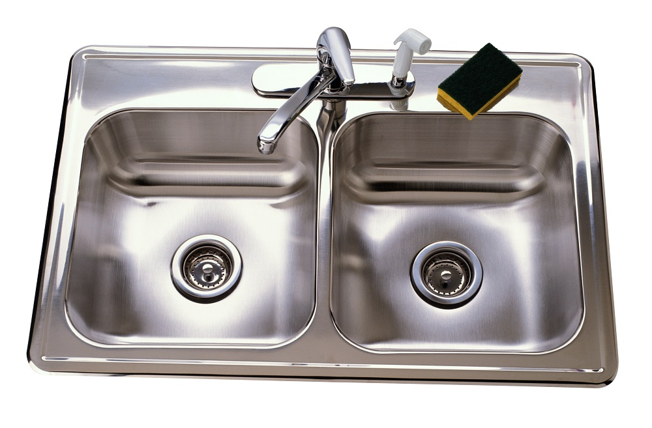

Slide 50
¡¡Doble
del día!!

Slide 51
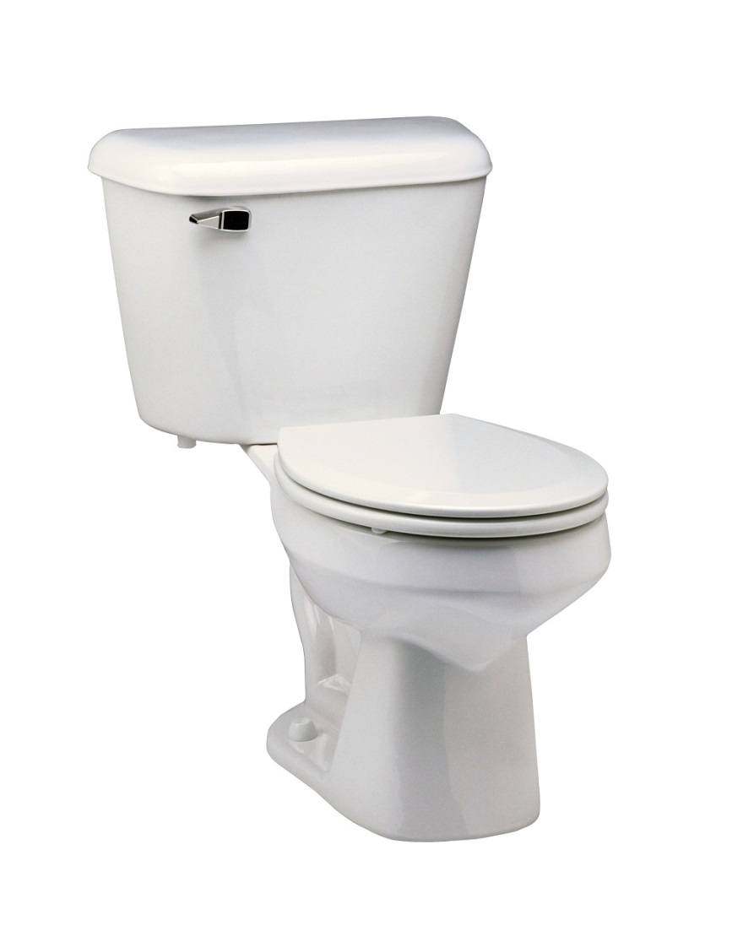

Slide 53
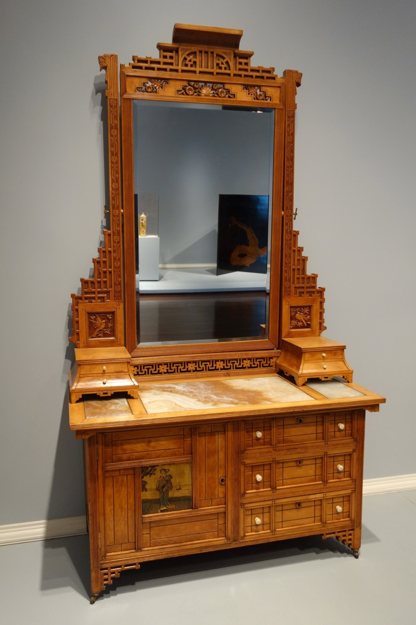

Slide 54
En este lugar
compramos ropa.

Slide 55
En este lugar
hay muchos libros
y estudiamos.

Slide 56
En este lugar
compramos carnes
y verduras.

Slide 57
En este lugar
lavamos la
ropa sucia.

Slide 58
En este lugar
compramos estampillas
y mandamos cartas.

Slide 59
¿Qué hace este hombre?

Slide 60
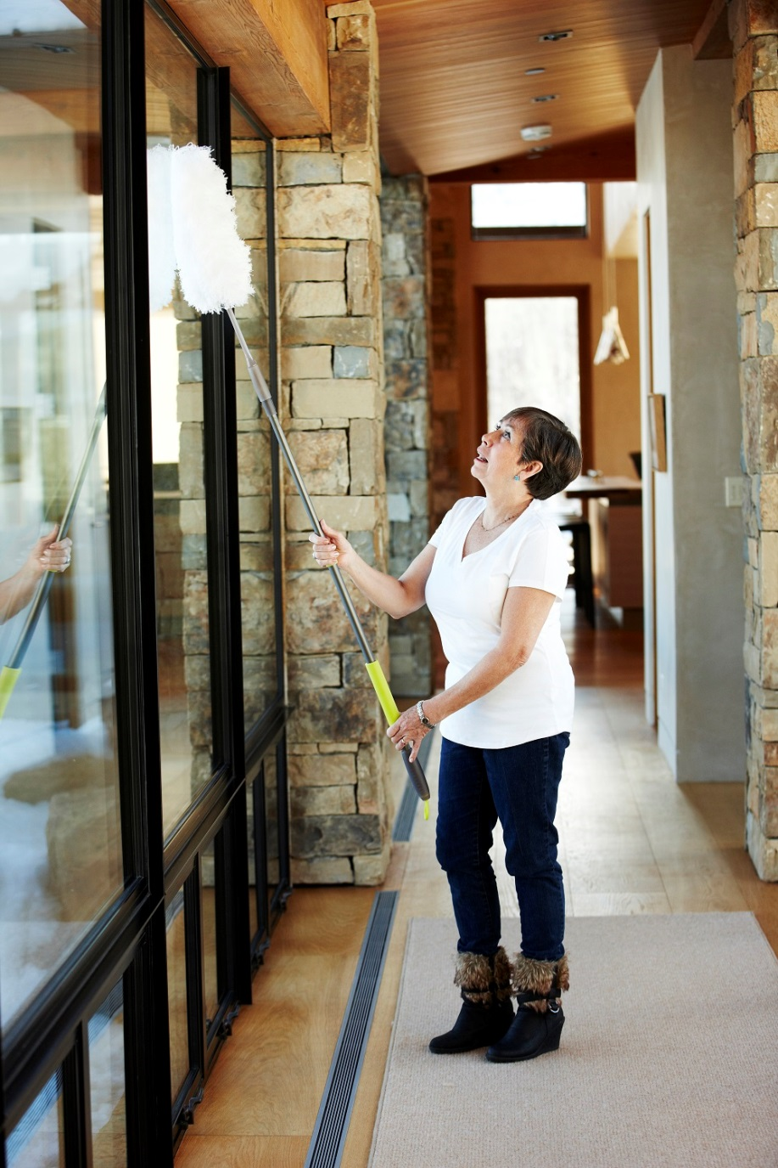
¿Qué hace
esta señora?

Slide 61
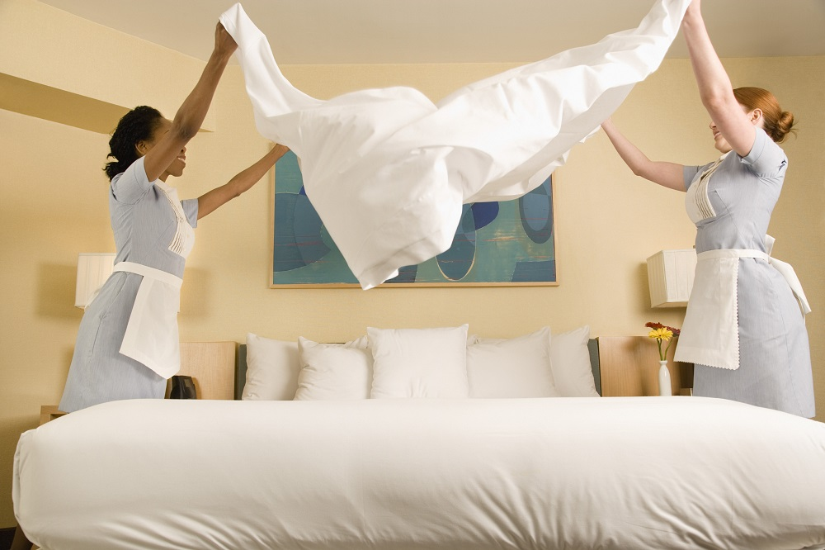
¿Qué hacen estas mujeres?

Slide 62
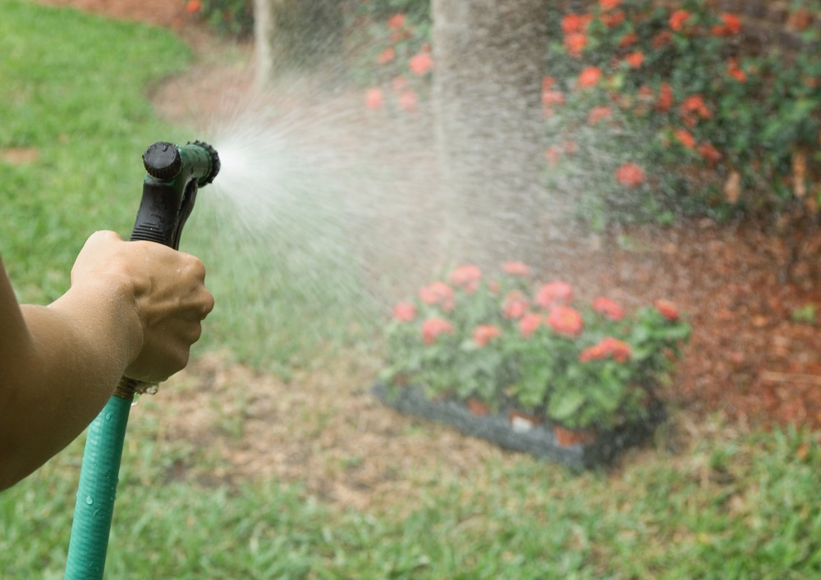
¿Qué hacen esta persona?

Slide 63
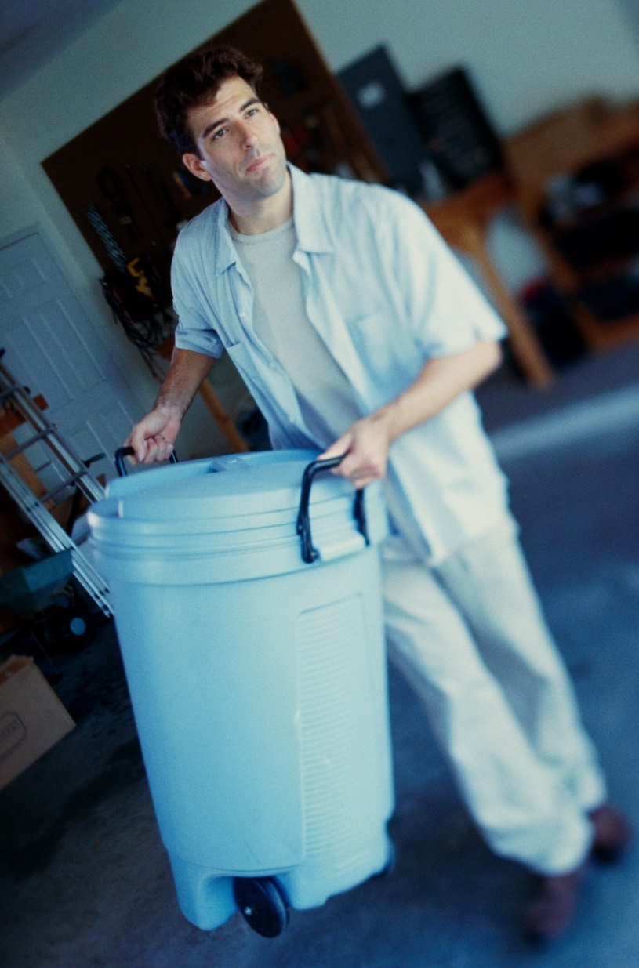
¿Qué hace
el joven?

Slide 64
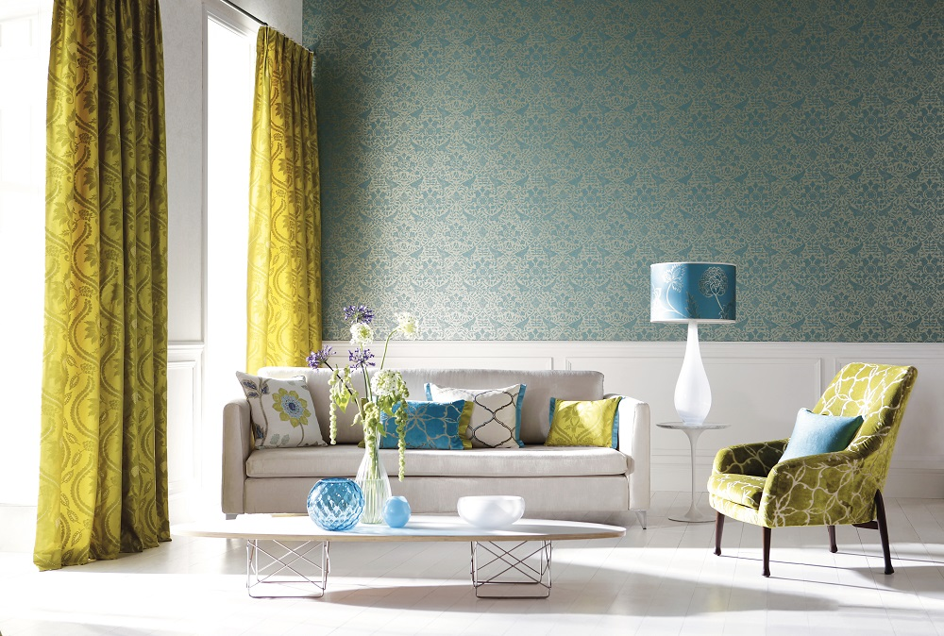

Slide 65
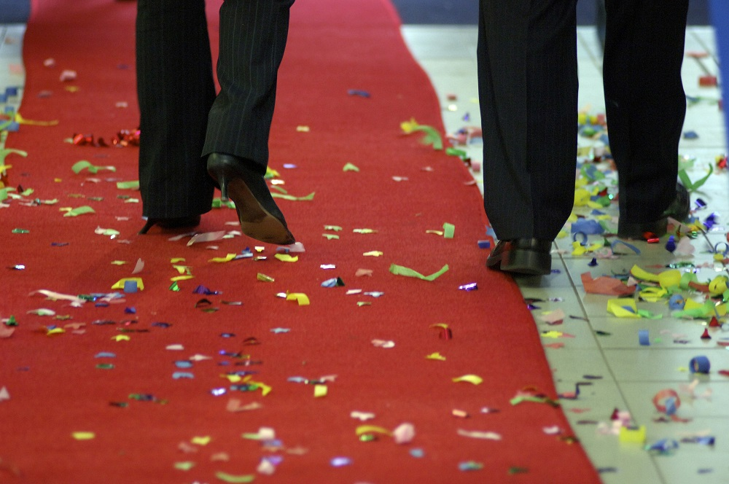

Slide 66
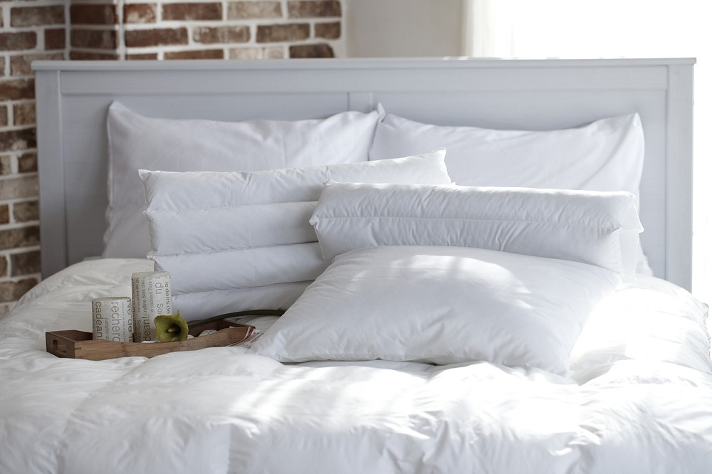

Slide 67
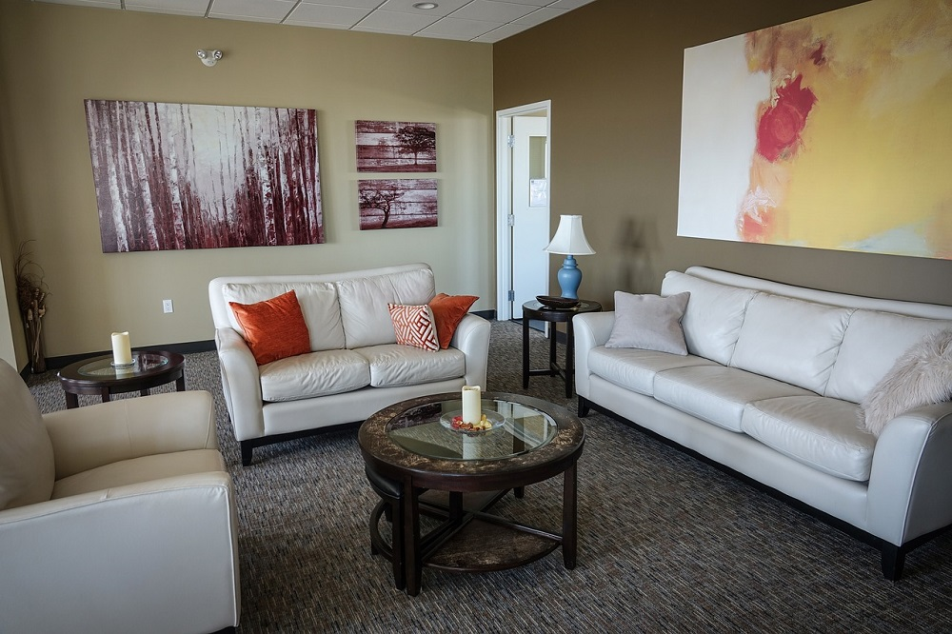

Slide 68
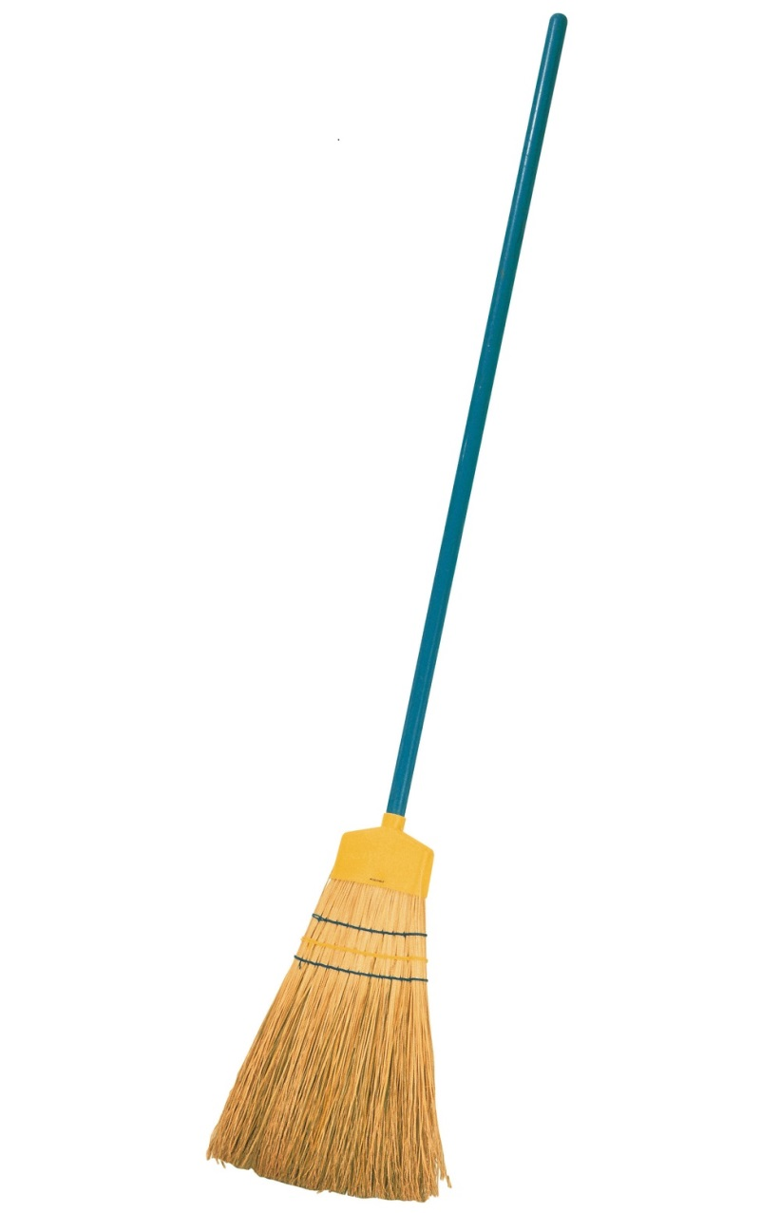

Slide 69
12.045

Slide 70
23.198

Slide 71
41.507

Slide 72
66.411

Slide 73
85.976

Slide 74
Esta fiesta se
celebra en febrero
o marzo durante
4 días antes de
la Cuaresma.

Slide 75
Comercio más
importante de
Medellín.

Slide 76
blank

Slide 77
El Museo de Oro
está en esta ciudad.

Slide 78
Profesión del colombiano
Gabriel García Márquez

Slide 79
La ciudad de Zipaquirá
Es famosa por su
___ de sal.

Slide 80
Jeopardy
final
persona

Slide 81
Nombre del famoso
cantante, actor y
abogado panameño.

Slide 82
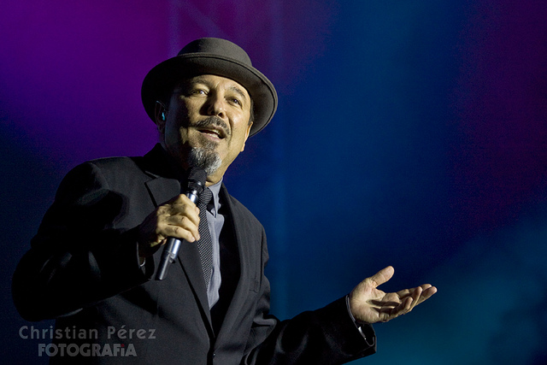
Rubén
Blades

